Slide 1

NSI CHARLIE
ŠIFARNIK
AHMIĆ IMRAN
KURTANOVIĆ ELMAZA
MALKIĆ ARZA
MUJKIĆ MERIMA
ZUHRIĆ ADIN

Slide 2
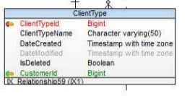
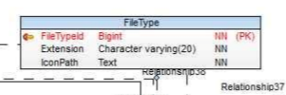
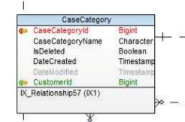

Admin modul
Cilj – Napraviti modul koji dozvoljava manipulaciju šifarnicima i interfejs koji će olakšati manipulaciju.
CRUD operacije nad tabelama (case category, client type, document category i file type).

Slide 3
Kako smo razvili softver?
Scrum – ukupno 3 sprinta, koji su trajali od 2-4 sedmice.
Za upravljanje projektima je korištena Taiga.
Za svaki sprint kreirani taskovi.
Sastanci – uživo i poruke.

Slide 4
Timski rad
 | Project Management | Client Side | Server Side | Quality Assurance | Documentation
Imran Ahmić |  |  | ✔ | ✔
Kurtanović Elmaza |  | ✔ |  | ✔
Malkić Arza | ✔ |  |  |  | ✔
Mujkić Merima |  |  | ✔ | ✔
Zuhruć Adin |  | ✔ |  | ✔

Slide 5

Burndown chart -sprint I
Upoznavanje sa:
Taigom
Temom (šifarnik)
Tehnologijama
Angular 4
PostgreeSql bazom
RESTful API
Instalacija
Mockup

Slide 6
Burndown chart -sprint II
Osnovne funkcionalnosti.
Prikaz svih šifarnika.
CRUD operacije

Slide 7
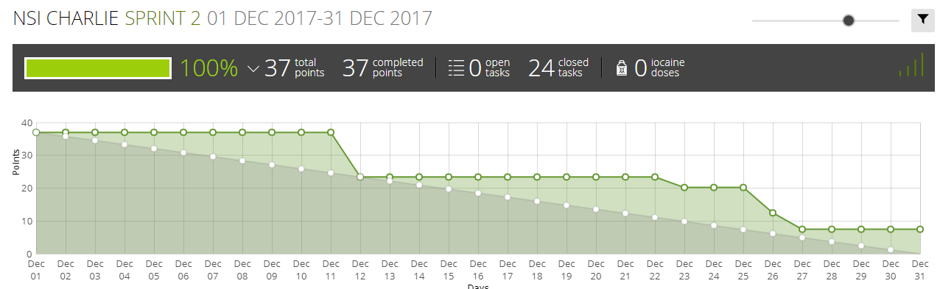
Burndown chart -sprint II

Slide 8
Burndown chart -sprint III
Poboljšanje delete (soft delete)
Pretraga i sortiranje
Testiranje

Slide 9
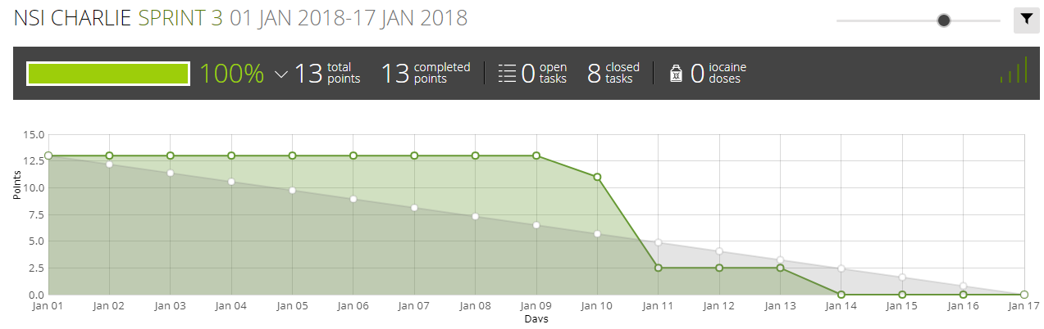
Burndown chart -sprint III

Slide 10

Problemi
Komunikacija
Podjela taskova
Merge na master
Soft delete

Slide 11
DEMO

